Slide 1
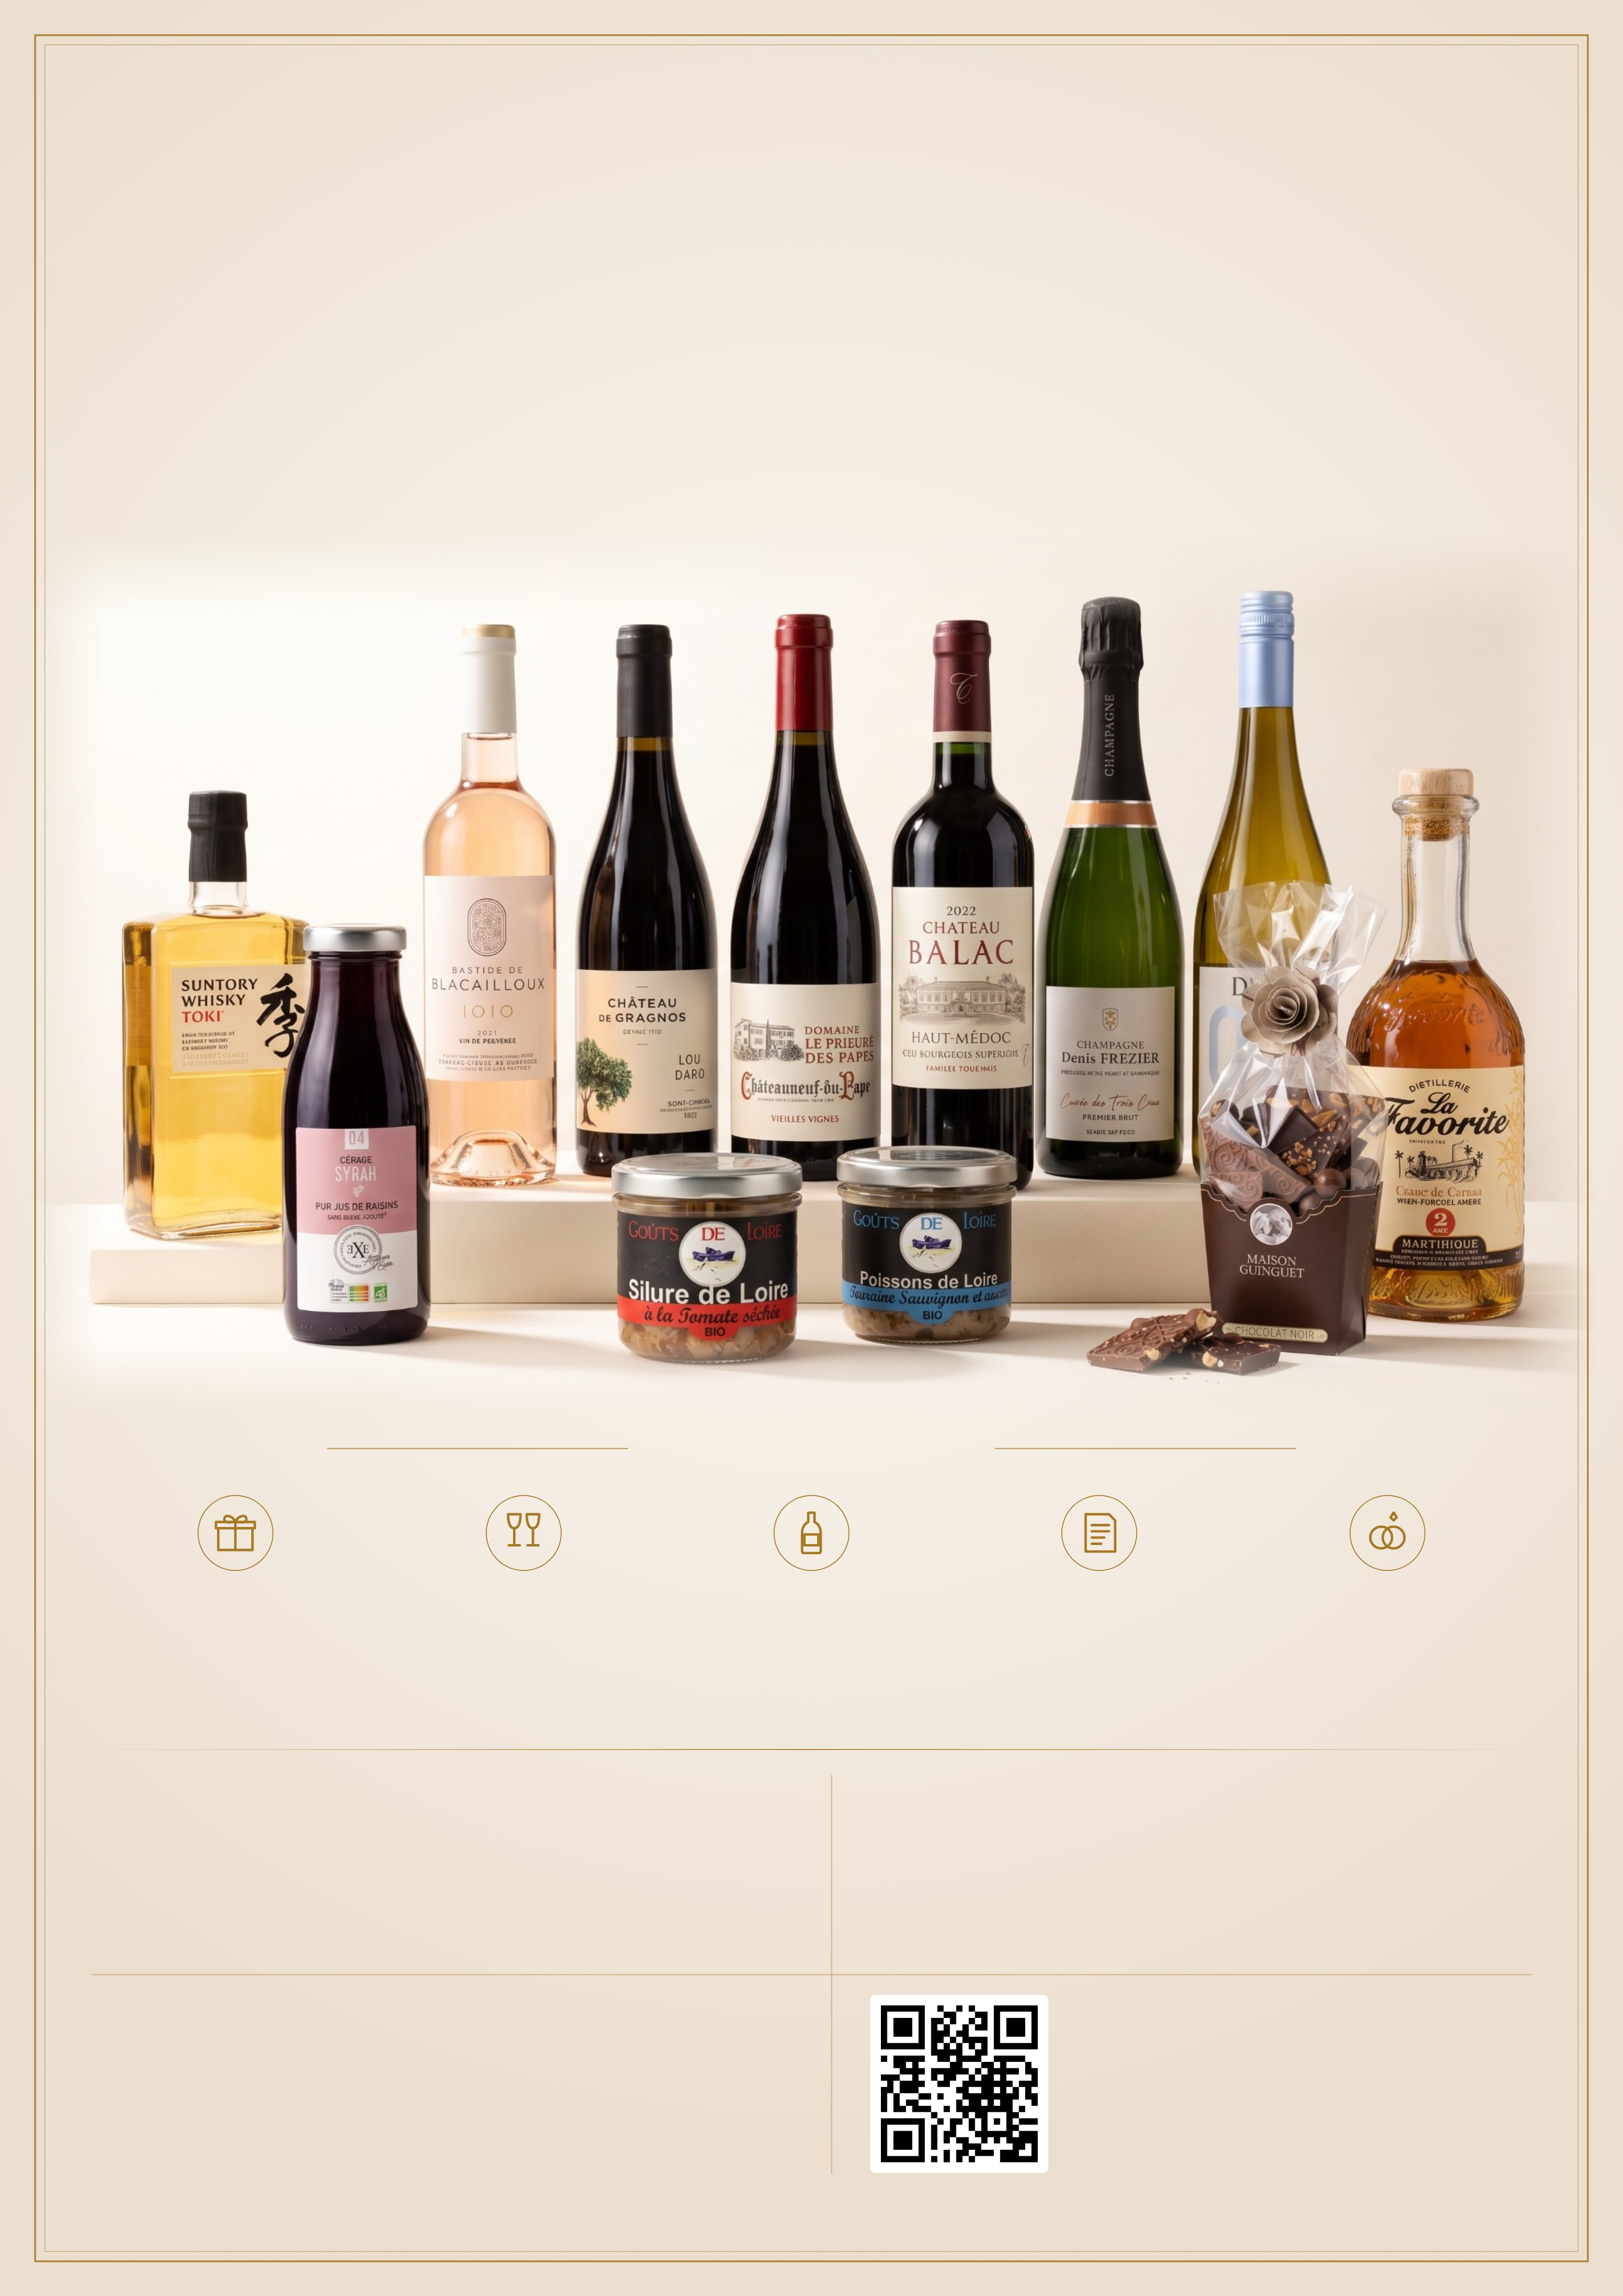

VOTRE CAVISTE À REZÉ
Vins, spiritueux & épicerie fine
DOMAINES · DISTILLERIES · ARTISANS DU TERROIR
À LA CAVE 71
Coffrets
& idées cadeaux
Soirées
œnologiques
Achat & conseil
en magasin
Carte des vins
pour les pros
Célébrations
& mariages
NOUS TROUVER
DU MARDI AU SAMEDI
71 avenue de la Libération
44400 Rezé
10h – 13h · 15h30 – 19h30
02 49 62 66 45
En face du parking et du tram du 8 Mai
EN LIGNE
SCANNEZ-MOI
Découvrez nos vins
& commandez en ligne
cave71.com
contact.cave71@gmail.com
Facebook : Cave 71
L’abus d’alcool est dangereux pour la santé, à consommer avec modération.

